Slide 1
PFAS – état des lieux
Direction de l’Assainissement des Sols - Département du Sol et des Déchets
Christophe CHARLEMAGNE & Thomas LAMBRECHTS
Formation continue experts sols – 08 et 15 juin 2023
Moulins de Beez

Slide 2

PFAS: une famille (très) nombreuse et complexe
Définition OECD (Organisation de Coopération et de Développement Economiques)
Toute substance qui contient au moins 1 groupe fluoré méthyl CF₃⁻ ou méthylène -CF₂⁻, sans aucun atome H/Cl/Br/I attaché à cet atome de C
~10.000 substances
Notes:
Définition globale, ne pas trop s’attarder, mais insister sur le grand nombre et la diversité des substances rencontrant cette définition

Slide 3
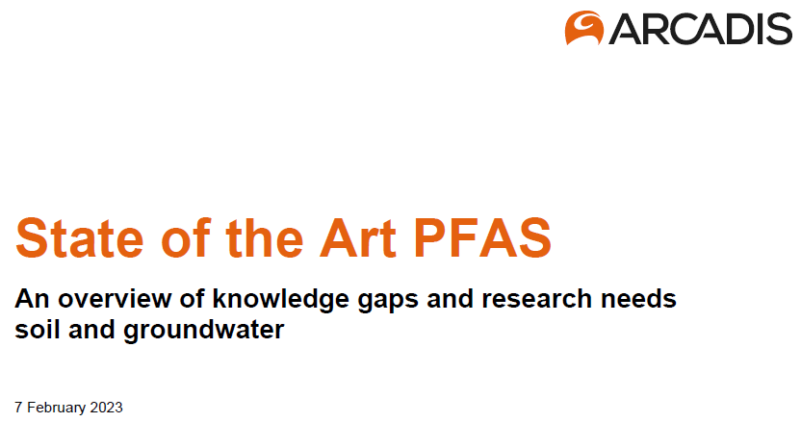
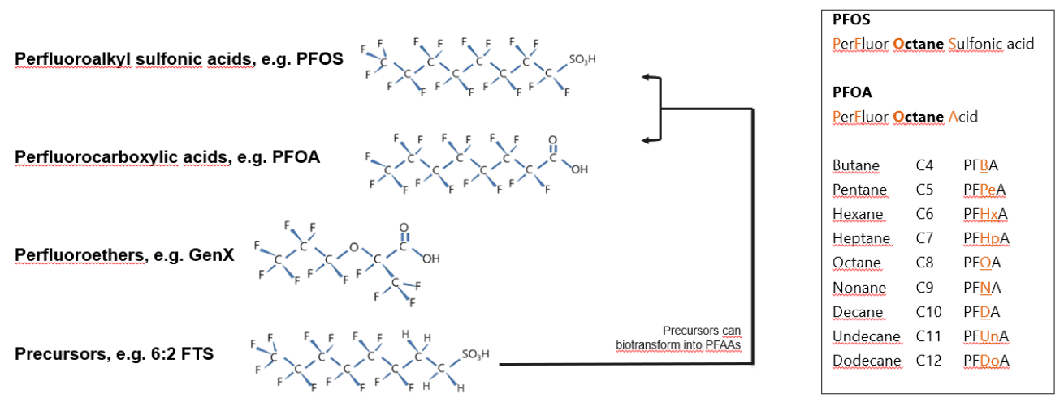
Nomenclature des principales substances
Notes:
Aller rapidement, mais nécessaire d’expliquer les termes PFOS/PFOA qui sont les PFAS les plus connus
GenX = alternative au PFOA pour fabriquer revêtements étanches, mais également substance SVHC (substance of very high concern)
Recommander aux experts de lire rapport Arcadis, récent et intéressant → il y en a beaucoup d’autres évidemment

Slide 4
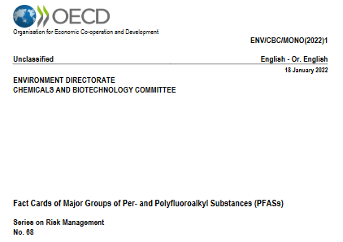
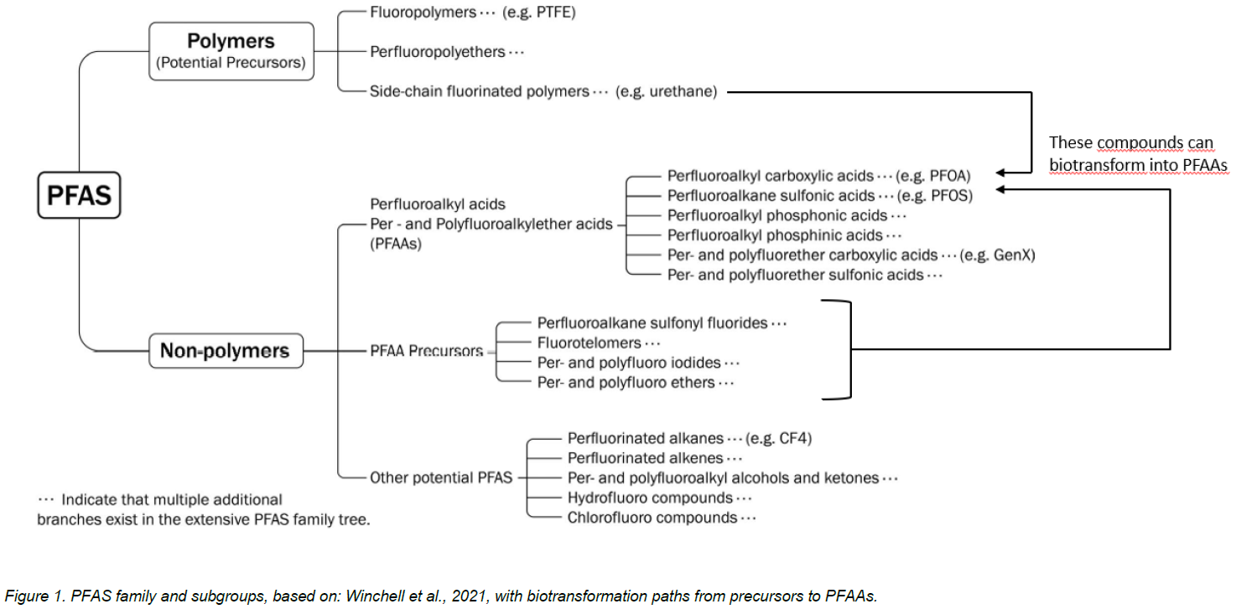
Les grandes catégories de PFAS
Les précurseurs peuvent se dégrader en PFAS terminaux (produit final de dégradation), comme les PFAAs
Notes:
Montrer la diversité ; bien expliquer la notion de précurseur et de produits terminaux
Faire déjà un lien avec les méthodes analytiques → les analyses spécifiques ne montrent qu’une partie du problème !
Parler des facts cards de l’OECD, qui décrivent les 15 principales catégories de PFAS

Slide 5
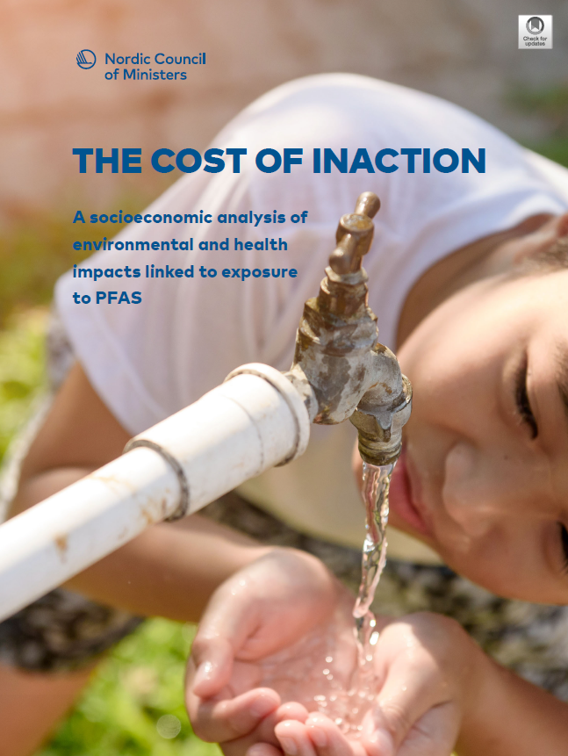
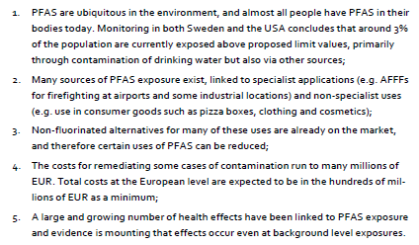
Pourquoi se préoccuper des PFAS ?
Notes:
Rapport important
Mentionner les procédures de restriction en cours au niveau UE (restriction globale + restriction spécifique mousses)
Le rôle des experts et de la DAS n’est pas préventif, mais curatif → identifier les pollutions et les risques associés
Parler de l’exemple de la pollution ESO liée à l’école du feu et des puits de riverain en aval hydrogéologique immédiat

Slide 6
Recommandations à destination des experts
Recommandations évolutives, suivre les mises à jour
https://sol.environnement.wallonie.be/home/documents/le-coin-des-specialistes-experts-laboratoires/polluants-non-normes-pnn.html
Annexe 10 – glossaire PNN – pp. 114-126
Liste des activités à risques PFAS
Méthodes analytiques
Valeurs limites
Autres sections avec peu de retours d’expérience: étude de risques, assainissement
Notes:
Rappel vers lieu de stockage consignes et description sommaire contenu

Slide 7
Activités à risques PFAS
Résumé du tableau et premiers retours d’expériences
Production de PFAS et production de Téflon
traitement de surface des métaux
industrie textile : traitement et imperméabilisation
production de cartes de circuits imprimés
production de papier hydrofuge / anti graisse
industrie de la photo et des peintures (utilisation de produits contenant PFAS)
fluides hydrauliques
Produits cosmétiques et agents de nettoyage
Utilisation de mousses AFFF
Traitement des déchets
Notes:
Listing des activités ; le retour d’expérience arrive dans slide suivant

Slide 8
Production de PFAS et production de Téflon : RW pas concernée
traitement de surface des métaux
industrie textile : traitement et imperméabilisation
production de cartes de circuits imprimés
production de papier hydrofuge / anti graisse
industrie de la photo et des peintures (utilisation de produits contenant PFAS)
fluides hydrauliques
Produits cosmétiques et agents de nettoyage
Utilisation de mousses AFFF
Traitement des déchets
les STEP ne doivent pas être investiguées pour les PFAS pour le sol et l'eau souterraine ; l’impact des PFAS sur les STEP doit être pris en considération vis-à-vis des boues et des flux d’eau de surface
Les autres installations de gestion des déchets doivent être investiguées pour le sol et l'eau souterraine
Notes:
Développement point 1 et 10

Slide 9
Production de PFAS et production de Téflon
traitement de surface des métaux
industrie textile : traitement et imperméabilisation
production de cartes de circuits imprimés
production de papier hydrofuge / anti graisse
industrie de la photo et des peintures (utilisation de produits contenant PFAS)
fluides hydrauliques
Produits cosmétiques et agents de nettoyage
Utilisation de mousses AFFF
Traitement des déchets
Sur base des données connues de la DAS
→ Encore peu d’études officielles pour le moment – biais dans les données présentées
Notes:
Insister sur le biais des données présentées → trop peu de données pour tirer des conclusions à l’heure actuelle
Seule conclusion possible: les mousses AFFF semblent constituer une problématique majeure (confirmation via retours d’expérience OVAM et aux autres pays UE)

Slide 10
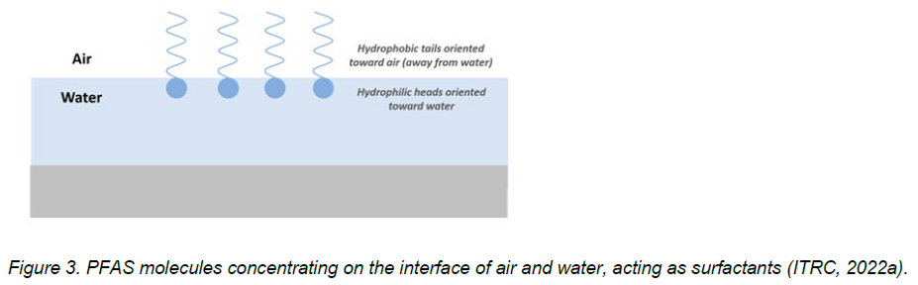
Focus sur les mousses AFFF
Mousses anti-incendie permettant d’éteindre rapidement les incendies d’hydrocarbures
AFFF = agents formant un film flottant
PFAS → Molécules amphiphiles → surfactants
→ les liaisons C-F ne peuvent être rompues qu’avec une énergie élevée (au moins 1000 °C)
→ création d’une barrière aqueuse thermiquement et mécaniquement résistante qui étouffe la nappe d’hydrocarbures en feu

Slide 11
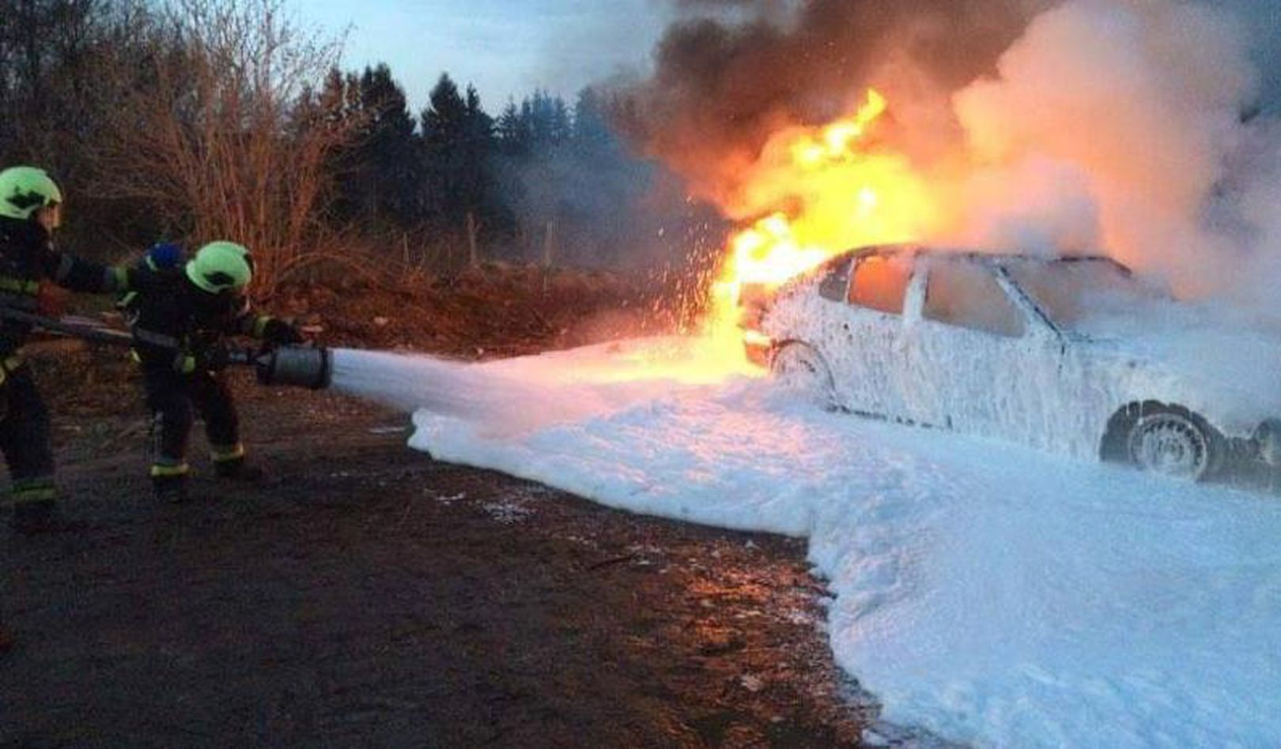
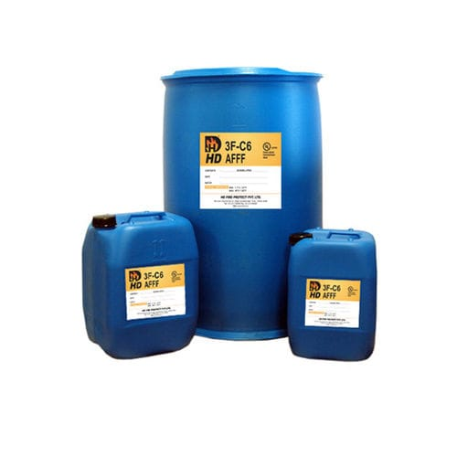
Qui utilisent ces mousses ?
Aérodromes civils et militaires
Pompiers et protection civile
Services incendies des établissements industriels (sites SEVESO, industries chimiques, …)
Sinistres incendie

Slide 12
Mousses AFFF « ancienne génération » --> PFOS / PFOA (restriction en 2008 pour PFOS et 2013 pour PFOA)
Mousses AFFF « nouvelle génération » : substituts de PFAS à chaines courtes (C4 à C6) ou à chaines longues (C9 à C20), considérées comme non-précurseurs
Ces mousses contiennent toujours des PFAS et des produits de dégradation considérés comme SVHC
La présence de PFAS n’est pas indiquée dans les fiches de données de sécurité (indices de présence de PFAS: AFFF, C6, composé fluorocarboné)
Signature typique des nouvelles mousses fluorées: 10:2 FTS, 8:2 FTS et 6:2 FTS (OVAM, 2022)
Il existe également des mousses non fluorées, de plus en plus performantes pour les feux d’hydrocarbures

Slide 13

Méthodes d’analyse
Attention aux artéfacts analytiques lors du prélèvement
Se référer au CBP « PFAS » de Bruxelles-Environnement
Prendre des blancs en dehors des zones suspectées d’impact
Méthodes quantitatives
SOL: CMA/3/D
ESO: WAC/IV/A/025
Limites de rapportage atteignables
SOL: 0,1 à 1 µg/kg MS
ESO: 0,2 à 2 ng/l
Notes:
Limites de rapportage définies par le labo de référence ISSeP, confirmées par l'analyse de quelques certificats analytiques récents

Slide 14
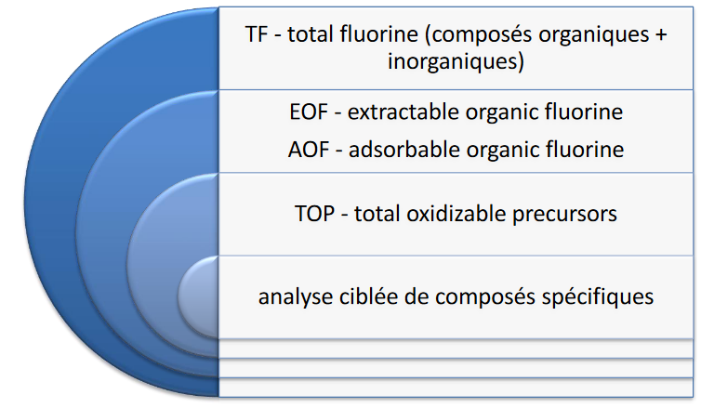
Attention, la méthode quantitative cible certaines substances spécifiques et ne peut être considérée comme suffisante pour toutes les activités à risques
OK pour les impacts liés aux
mousses AFFF
Insuffisante pour les process pour lesquelles les substances PFAS utilisées/produites sont inconnues ou multiples
Il est alors recommandé de procéder à des analyses complémentaires non spécifiques
Notes:
Analyse spécifique labo de ref ISSeP pour impact mousses et feu vert pour « se contenter » des analyses quantitatives
Les méthodes non spécifiques sont décrites dans les guidelines (principe, norme, limite de quantification)

Slide 15
Valeurs limites – SOL
 | VLH [mg/kg MS] |  |  |  |  | VLN [mg/kg MS] | VL sol [mg/kg MS]
 | Type I | Type II | Type III | Type IV | Type V
PFOS | 6,723 E-01 | 5,121 E-03 | 8,089 E-03 | 6,723 E-01 | 5,599 E+00 | 2,562 E-03 | 2,562 E-03
PFOA | 9,283 E-01 | 5,703 E-03 | 5,905 E-03 | 7,118 E-02 | 7,287 E-02 | 7,008 E-04 | 7,008 E-04
La VL_{N} tire la VL_{sol} vers le bas ; pas de prise en compte des interactions PFAS à l’interface air-eau (propriétés amphiphiles), réflexion initiée pour 2023
Pas de VL pour la somme des PFAS et pas de prise en compte de l’effet mélange
Travail en cours sur des VL pour les autres PFAS repris dans les paquets d’analyse → faire une demande d’avis PNN
[mg/kg MS]
Notes:
Réflexion lessivage globale pour tous les pays de l’UE → pas encore de solution miracle à ce stade
NB: il existe des normes européennes pour les produits agricoles (publication fin 2022)

Slide 16
Valeurs limites - ESO
VLnappe | PFOS | PFOA | Somme PFAS
[µg/l] | 1,2 E-02 | 1,8 E-02 | 1
[ng/l] | 12 | 18 | 1000
VL pour la somme des PFAS, basée sur les normes de potabilité édictées par l’Union européenne et assortie d’un facteur empirique
Travail en cours sur des VL pour les autres PFAS repris dans les paquets d’analyse → faire une demande d’avis PNN
Notes:
NB: ces normes de potabilité UE sont en cours de révision, avec des projets de valeurs nettement plus sécuritaires

Slide 17
Autres recommandations
Visite de terrain: identifier les zones d’écoulement et de concentrations, les exutoires, …
Assainissement
Pour le moment, un seul assainissement en cours (traitement des eaux par charbon actif)
Peu de retours d’expérience pour la Wallonie
Retours d’expérience de la Flandre et d’autres pays
NB: dans l’attente d’un guide technique de l’OVAM
→ Emconsoil webinar PFAS – 24/11/2022 – short overview of PFAS remediation methods for soil and water
https://www.youtube.com/watch?v=W_8MehFiQRU

Slide 18
Perspectives à court terme
Calcul des VL spécifiques pour tous les PFAS repris dans les méthodes quantitatives
Veille technique et scientifique
Amélioration progressive des guidelines sur base des retours d’expérience
Instruction systématique des études de sol visant des activités à risque PFAS (sur base d'un inventaire interne, en cours d'amélioration)
Projet initié en 2023: investigation d'une série de terrains à risque PFAS identifiés comme prioritaires par le SPW-ARNE

Slide 19
Perspectives à moyen terme
6. Révision si nécessaire de la méthodologie du risque de lessivage
7. Comparaison et concertation avec les autres Régions pour le calcul des VLH dans S-Risk
8. Meilleure compréhension du comportement des PFAS dans les eaux souterraines et du risque associé de dispersion
Personne de contact PFAS pour la DAS: thomas.lambrechts@spw.wallonie.be
Personne de contact PFAS pour la DPS:
christophe.charlemagne@spw.wallonie.be
Coordinateur PFAS pour le SPW ARNE: Philippe Raucq

Slide 20



Merci pour votre attention !

